Slide 1

O Futuro dos Sistemas Distribuídos: Tendências e Desafios
Este seminário explorará as tendências e desafios que moldam o futuro dos sistemas distribuídos. Abordaremos as tecnologias emergentes que impulsionam a evolução desses sistemas, bem como os desafios de segurança, escalabilidade e interoperabilidade que precisam ser enfrentados.

Slide 2


Introdução aos Sistemas Distribuídos
Conceitos Fundamentais
Arquiteturas Comuns
Abordaremos os conceitos chave de sistemas distribuídos, como comunicação entre processos, consistência de dados, tolerância a falhas e gerenciamento de recursos.
Examinaremos diferentes arquiteturas de sistemas distribuídos, incluindo cliente-servidor, peer-to-peer e sistemas baseados em nuvem.
Aplicações e Exemplos
Exploraremos uma variedade de aplicações de sistemas distribuídos, como bancos de dados, redes sociais e sistemas de e-commerce.

Slide 3
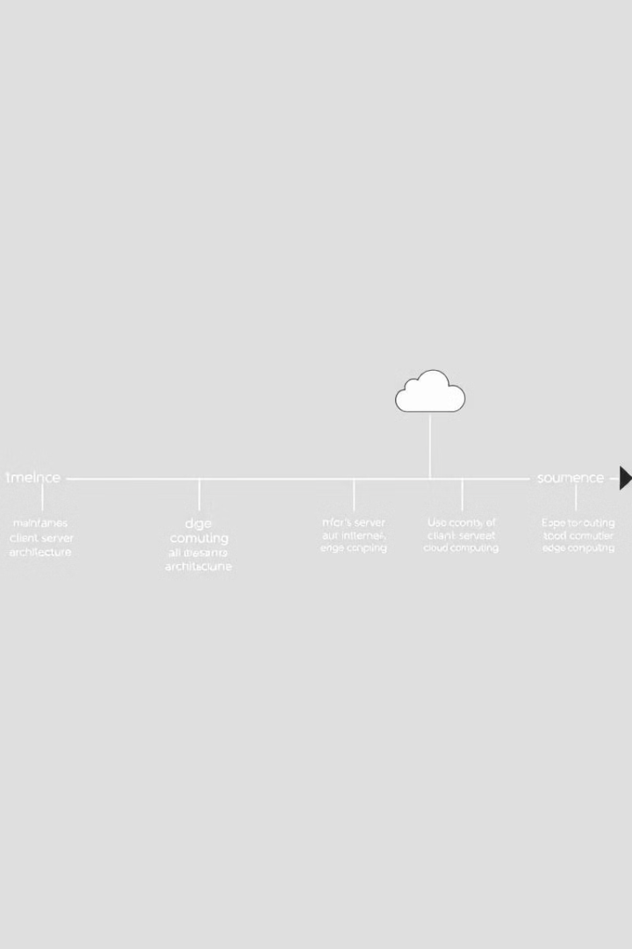
Evolução dos Sistemas Distribuídos
1
Era dos Mainframes
Os primeiros sistemas distribuídos eram centrados em mainframes que compartilhavam recursos e dados através de terminais remotos.
2
Arquitetura Cliente-Servidor
A ascensão da internet impulsionou a adoção da arquitetura cliente-servidor, onde servidores centralizados fornecem serviços a vários clientes.
3
Computação Distribuída Moderna
A computação em nuvem, a Internet das Coisas e a computação de borda estão redefinindo os sistemas distribuídos, com novos desafios e oportunidades.

Slide 4

Tendências Emergentes
1
Computação em Nuvem
2
Internet das Coisas (IoT)
A computação em nuvem oferece recursos sob demanda, escalabilidade e flexibilidade, impulsionando o desenvolvimento de sistemas distribuídos complexos.
A proliferação de dispositivos conectados está gerando novos desafios e oportunidades para sistemas distribuídos, com foco na interconexão e troca de dados.
3
Computação de Borda
4
Inteligência Artificial (IA)
A computação de borda processa dados mais próximos ao usuário final, oferecendo menor latência e maior segurança para aplicações em tempo real.
A IA está impulsionando a criação de sistemas distribuídos mais inteligentes, capazes de aprender, se adaptar e tomar decisões complexas em tempo real.

Slide 5
Computação em Nuvem
Modelos de Nuvem
Serviços em Nuvem
Vantagens da Nuvem
Existem vários modelos de nuvem, como SaaS, PaaS e IaaS, cada um com suas características e vantagens.
Os serviços em nuvem oferecem uma ampla gama de recursos, como armazenamento, computação, bancos de dados, análise de dados e segurança.
A computação em nuvem oferece escalabilidade, flexibilidade, baixo custo e acesso a recursos avançados.
Software como serviço (SaaS)
Plataforma como serviço (PaaS)
Infraestrutura como serviço (IaaS)

Slide 6




Internet das Coisas (IoT)
Dispositivos Conectados
Coleta de Dados
Análise e Tomada de Decisões
A IoT inclui uma ampla variedade de dispositivos, como sensores, atuadores, dispositivos vestíveis e dispositivos domésticos inteligentes.
Os dispositivos IoT coletam dados em tempo real sobre o ambiente, usuários e atividades, gerando grandes volumes de dados.
A análise de dados da IoT permite a tomada de decisões inteligentes, otimização de processos e desenvolvimento de novos serviços.

Slide 7

Computação Edge e Fog
Computação Edge
Computação Fog
Processamento de dados próximo ao usuário final.
Camada intermediária entre a edge e a nuvem.
Baixa latência para aplicações em tempo real.
Agregação e filtragem de dados antes de serem enviados para a nuvem.
Ideal para aplicações de IoT e automação industrial.
Suporta aplicações com requisitos de computação mais complexos.

Slide 8
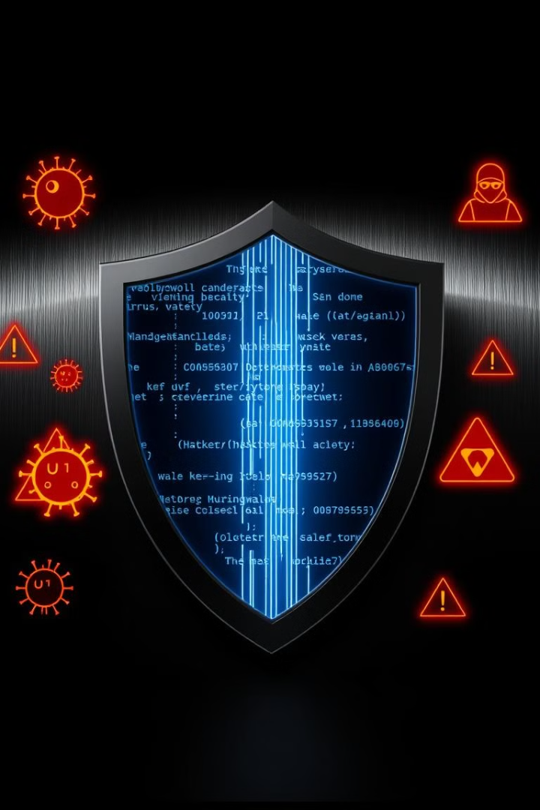




Desafios de Segurança e Privacidade
Segurança de Dados
Privacidade do Usuário
A proteção de dados sensíveis e a prevenção de ataques cibernéticos são desafios críticos em sistemas distribuídos.
A coleta e o uso de dados pessoais exigem mecanismos robustos para garantir a privacidade e o consentimento do usuário.
Autenticação e Autorização
Gerenciamento de Riscos
A autenticação e autorização adequadas garantem que apenas usuários autorizados acessem recursos e dados sensíveis.
A identificação e mitigação de vulnerabilidades de segurança são essenciais para proteger os sistemas distribuídos contra ameaças.

Slide 9
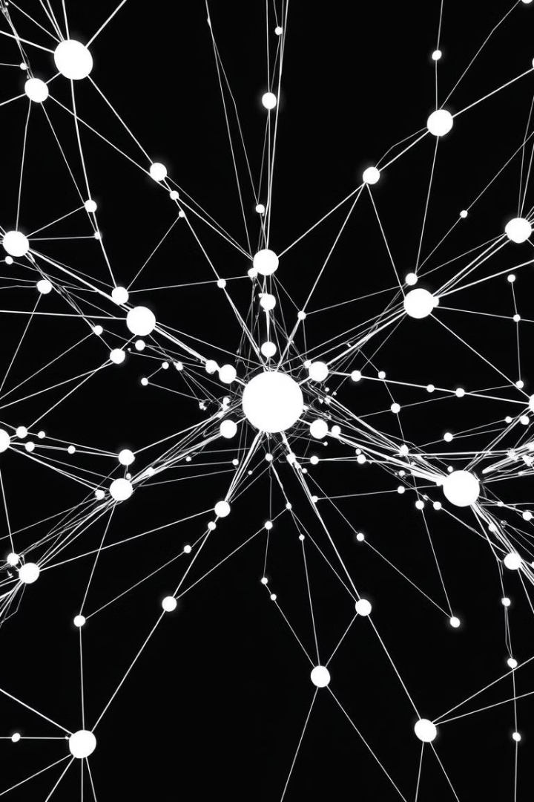
Escalabilidade e Desempenho
1
Escalabilidade Horizontal
A adição de mais nós ao sistema para lidar com o aumento do volume de dados e usuários.
2
Escalabilidade Vertical
Aumentar os recursos de cada nó, como CPU, memória e armazenamento, para melhorar o desempenho.
3
Otimização de Desempenho
Otimizar a comunicação entre os nós, reduzir a latência e melhorar a eficiência do sistema.

Slide 10
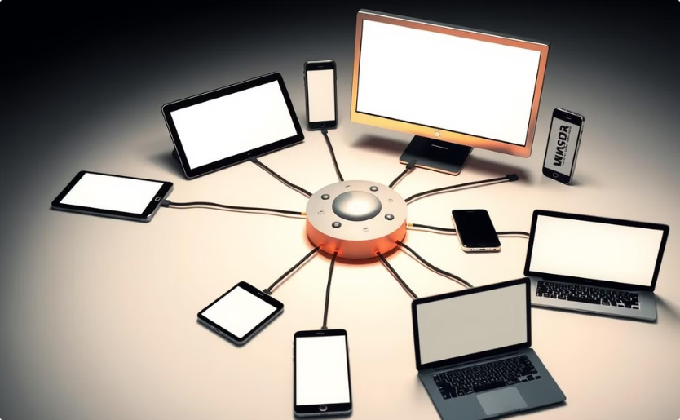
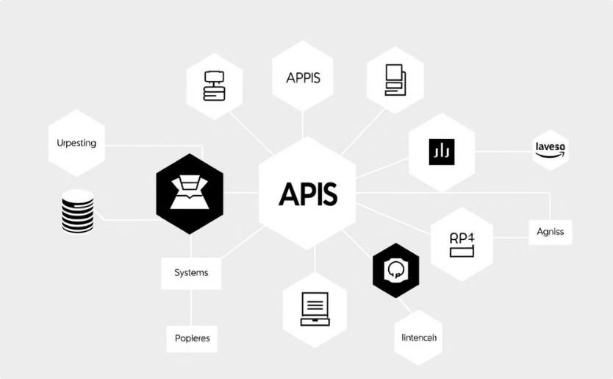
Interoperabilidade e Integração
Interoperabilidade de Plataformas
Integração de Sistemas
A capacidade dos sistemas distribuídos de se comunicar e interagir com outros sistemas e plataformas.
A união de diferentes sistemas para criar soluções abrangentes e eficientes.

Slide 11
Perspectivas Futuras do Sistema Distribuído
O sistema distribuído continuará a evoluir com o desenvolvimento de novas tecnologias e a crescente demanda por soluções escaláveis e resilientes. Novos desafios e oportunidades surgirão, demandando inovação e adaptação

